Slide 1
Искусство стиля
Кирсанов Григорий Романович
Прикладное программное обеспечение

Slide 2
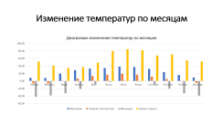
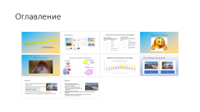
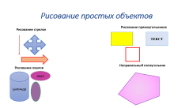


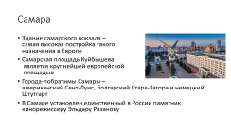

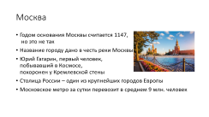
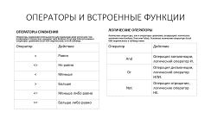
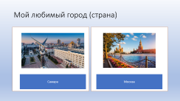
Оглавление

Slide 3
ОПЕРАТОРЫ И ВСТРОЕННЫЕ ФУНКЦИИ
ОПЕРАТОРЫ СРАВНЕНИЯ
Операторы сравнения используются для сравнение двух числе или сток возвращают логическое значение типа Boolean (True или False) Основные операторы сравнения Excel VBA перечислены в этой таблице:
ЛОГИЧЕСКИЕ ОПЕРАТОРЫ
Логические операторы, как и операторы сравнения, возвращают логическое значения типа Boolean (True или False). Основные логические операторы Excel VBA перечислены в таблице ниже
Оператор | Действие
= | Равно
<> | Не равно
< | Меньше
> | Больше
<= | Меньше либо равно
>= | Больше либо равно
Оператор | Действие
And | Операция конъюнкции, логический оператор И.
Or | Операция дизъюнкции, логический оператор ИЛИ.
Not | Операция отрицания, логические оператор НЕ.

Slide 4

Картинка из коллекции

Slide 5

Картинка из папки

Slide 6
Рисование простых объектов
Рисование прямоугольников
Рисование стрелок
ТЕКСТ
Неправильный пятиугольник
Рисование овалов
цилиндр
овал

Slide 7
Изменение температур по месяцам

Slide 8
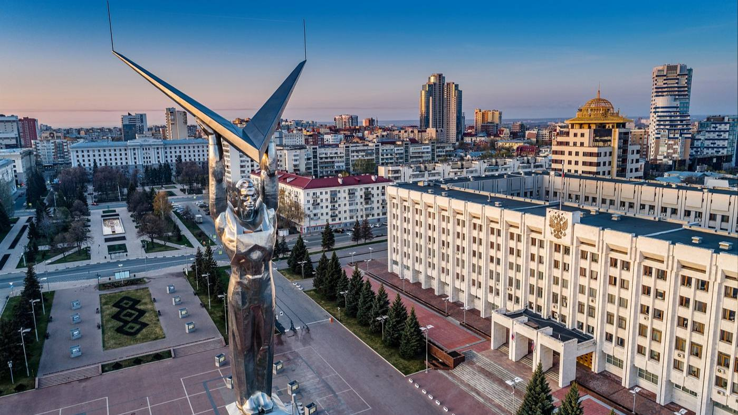
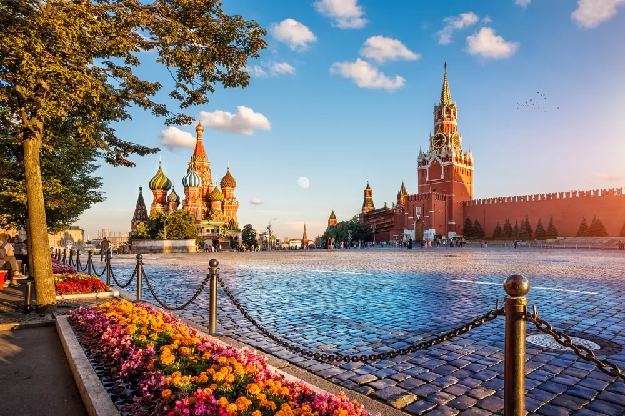
Мой любимый город (страна)
Самара
Москва

Slide 9
Москва
Годом основания Москвы считается 1147, но это не так
Название городу дано в честь реки Москвы
Юрий Гагарин, первый человек, побывавший в Космосе, похоронен у Кремлевской стены
Столица России – один из крупнейших городов Европы
Московское метро за сутки перевозит в среднем 9 млн. человек

Slide 10
Самара
Здание самарского вокзала – самая высокая постройка такого назначения в Европе
Самарская площадь Куйбышева является крупнейшей европейской площадью
Города-побратимы Самары – американский Сент-Луис, болгарский Стара-Загора и немецкий Штутгарт
В Самаре установлен единственный в России памятник кинорежиссеру Эльдару Рязанову

